Slide 1
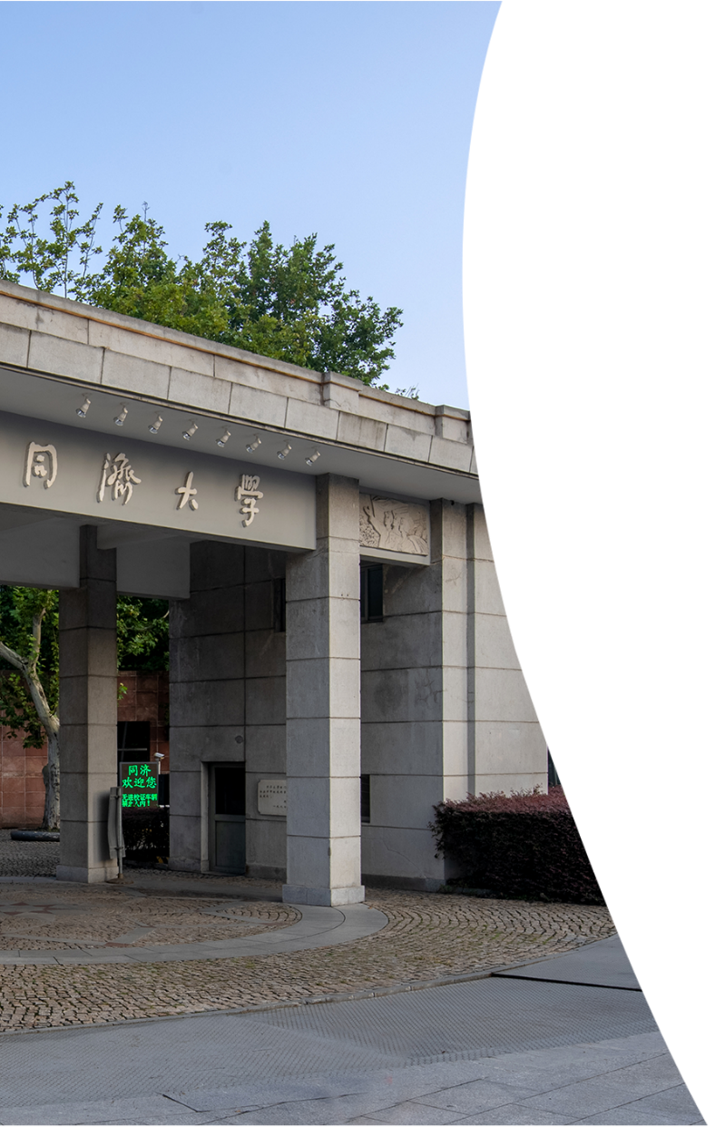

基于时变侧滑补偿的振动碾压机器人自适应纠偏控制研究
答辩人：郑祺耀
指导老师：杨濛 助理教授
日期：2025.10.14

Slide 2
目录
Catalogue

研究背景及意义和研究现状
研究内容及技术路线
预期成果与关键创新点
前期工作与进度安排

Slide 3
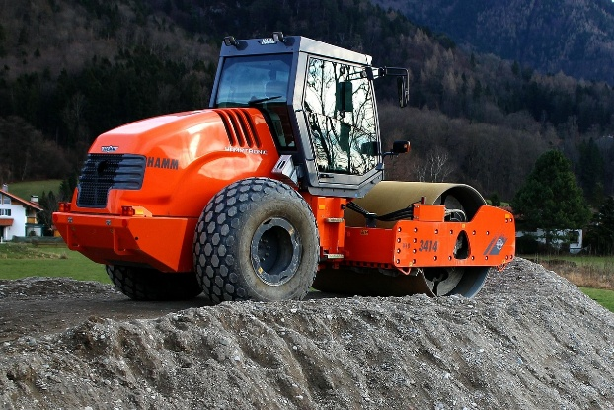
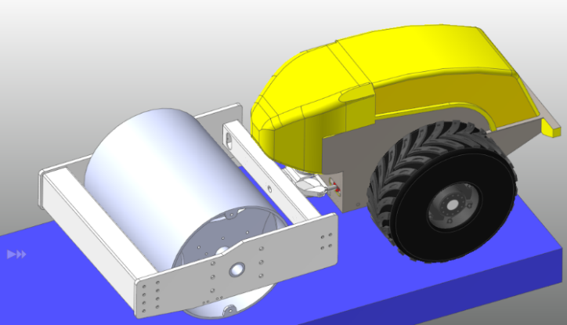
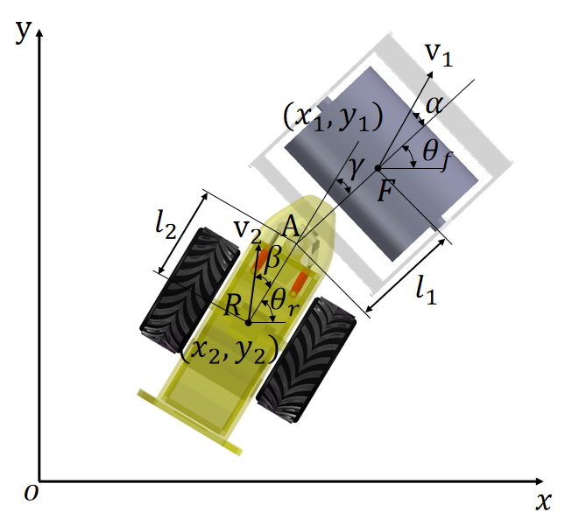
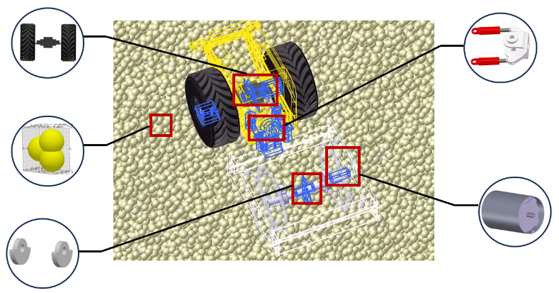
研究背景以及意义和研究现状
国家背景:战略需求与行业现状
传统振动碾压机器的局限
有关振动碾压机器人研究的不足
“交通强国”“制造强国” 推动基建向智能化、绿色化、高质量化升级，而振动碾压机器人是路基 / 路面压实关键装备，其质量直接决定工程承载能力、稳定性、耐久性
施工质量十分依赖操作人员的专业性、熟练度等
工作人员安全隐患大,劳动强度高,且人员数量不足
1、运动学模型不匹配，对非结构化施工场景的适应能力不够
2、侧滑角难以直接测量
3、工况参数时变，鲁棒性不高
4、缺乏系统补偿侧滑角策略
构建考虑侧滑效应的行驶运动学模型，实现侧滑角在线准确估计，设计强自适应运动纠偏算法，解决侧滑导致的路径偏差、压实不均问题）
1/10
Notes:
确定油缸主要零部件的设计参数及关联关系。根据机构运动和结构要求，选择油缸模块类型、基本结构形式和安装方式；根据工作机构对驱动力的要求，确定油缸的工作压力；根据系统工作压力、材料类别、工作行程和速度等要求，自动计算出液压油缸各零部件模型参数（包括但不限于缸体内径、活塞杆直径、油缸壁厚、工作行程、缸体长度、缸盖厚度等，可覆盖缸径0.07m~2m，行程0.06m~25m）；根据几何约束关系与等价关系，建立设计参数之间的关联公式（如缸体内径尺寸与活塞外径尺寸相等），以减少基本参数数量，并确定最终的参数化设计驱动参数。

Slide 4
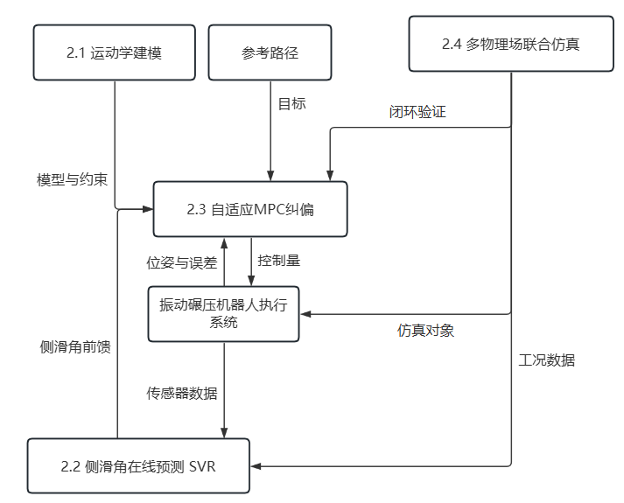
研究内容及技术路线
Research content and technical route
考虑侧滑角的行驶运动学建模
基于支持向量回归的侧滑角在线预测
融合侧滑前馈的自适应模型预测纠偏控制
基于多物理场联合仿真的模型与算法验证
模型→估计→控制→验证（并反哺数据）
2/10

Slide 5

考虑侧滑角的运动学建模
运动学模型建立
传统理想运动模型
假设无侧滑发生，控制器性能严重退化，无法真实反映侧滑扰动下的运动行为
二自由度运动学模型
贴近实际作业场景的模型建立
反映实际工况的运动学模型
考虑前车体侧滑角、后车体侧滑角等真实状况,更加贴近实际作业场景
3/10

Slide 6
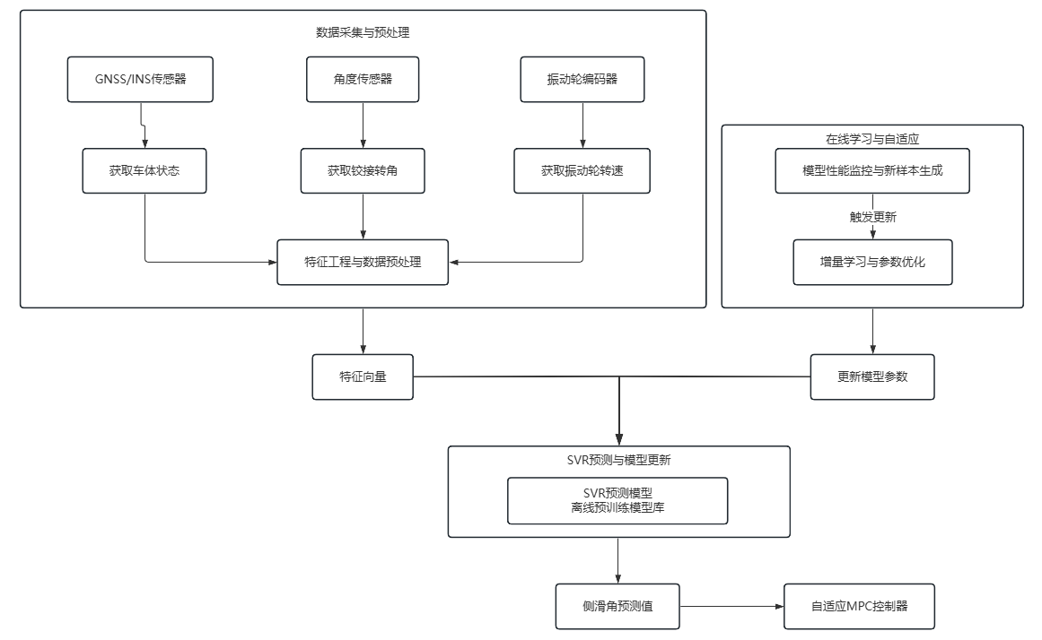
基于支持向量回归的侧滑角在线预测
侧滑角在线预测机制设计
侧滑角现实核心难题
难以直接测量成本贵，环境适应性差
核心解决思路
使用数据驱动等软测量的手段，通过易测信号间接测量侧滑角
实现侧滑角在线预测
核心算法
使用支持向量机回归算法(SVR) ，构建易测信号到侧滑角的非线性模型
自适应优化：主要引入在线学习机制实时更新训练样本，动态调整SVR参数
侧滑角在线预测流程图
4/10

Slide 7
融合侧滑前馈的自适应模型预测纠偏控制
自适应预测纠偏控制模型设计
被动纠偏具有滞后性，即待侧滑后才调整位姿等，造成偏差累积
传统控制核心问题
时变工况适配差：面对压实材料、遍数变化导致的侧滑特性的改变，传统控制参数固定，鲁棒性不足
自适应 MPC 前馈 - 反馈复合控制结构
问题痛点 | 对应设计思路 | 核心内容
被动纠偏滞后 | 新增侧滑角前馈通道 | 提前引入侧滑预测值，变 “被动纠偏” 为 “主动抗扰”
约束处理缺失 | 基于 MPC 框架显式嵌入机械约束条件 | 控制计算时直接规避超限，保障设备安全
时变工况适配差 | 升级为 “自适应 MPC”，动态调整控制参数 | 适配侧滑特性变化，维持控制精度
5/10
Notes:
本研究拟开发可持续升级和扩展的超大超长数字液压缸数字孪生平台，为超大超长数字液压缸实际工作提供实时监测手段和性能预测方法。平台集成超大超长液压缸本体、多传感器感知、检测控制、安全保护及故障自诊断等功能，形成具有环境信息反馈的机电液一体化控制、多维信息自主决策、智能容错、闭环自主调整分散控制功能的数字控制油缸。采集船体运动、横摇角度、纵摇角度及垂荡高度等姿态信息、海洋风向、浪向、流向、表面流速及风速等环境信息、吊重、锤击数据、桁架角度、油缸压力及位移、液压系统其他数据等输入数据。可视化展示/监控油缸工作状态，并通过数据分析可展示作业过程中的关键参数：活塞杆挠度（影响密封性能、导套偏载等）、油缸冲击载荷、数字流态展示、油缸运行速度、油缸行程数值、压力波动值、液压流量值、密封与关节轴承及活塞杆表面涂层等关键部件的健康等级与剩余使用寿命参考值等；实现油缸整机及关键部件（密封、关节轴承及活塞杆表面涂层等）在线性能评估与寿命预测；通过对数据的分析学习能给出油缸工作参数优化建议，提供油缸及关键部件维护保养建议；导出相关历史数据供现场分析决策、后续油缸及关键部件设计参考，实现油缸密封、关节轴承等关键部件及油缸整机的“设计-应用-优化”闭环验证流程。

Slide 8

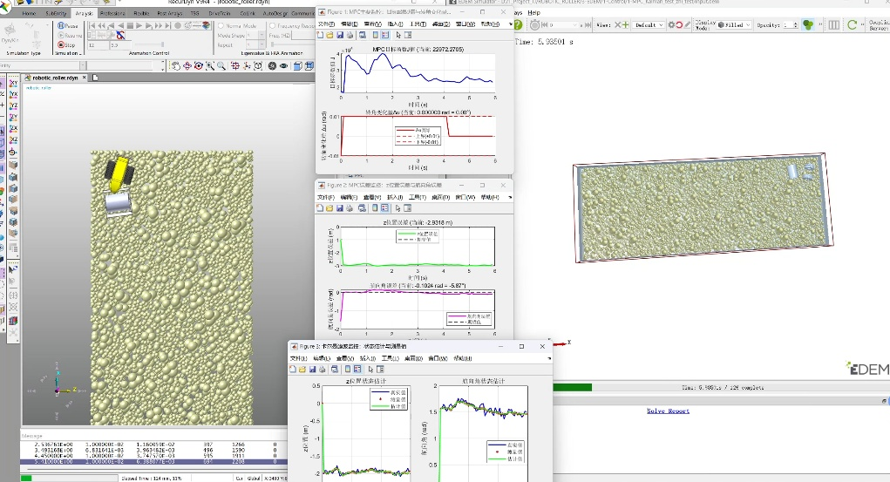


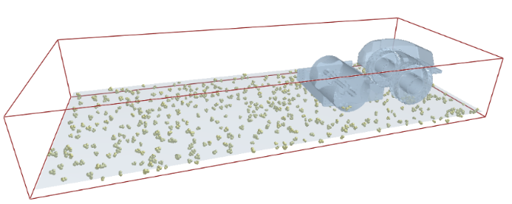

基于多物理场联合仿真的模型与算法验证
EDEM：精细模拟压实介质（土壤 / 沥青混合料）离散元模型
输入介质动态响应
RecurDyn：建立振动碾压机器人多体动力学模型
联合仿真
联合仿真过程示意图
反馈实时控制指令
机器人的状态：位姿、转角等
实现离散元（介质）- 多体动力学（机器人）- 智能控制（算法）闭环耦合，验证设计的算法的合理性
MATLAB/Simulink：集成控制所有模块
6/10
Notes:
综合上述研究成果，进行油缸总体设计平台的系统化集成。通过获取油缸功能参数，进行液体流态特性、控制系统性能、机构运动、结构应力与运动强度、疲劳损伤及振动等虚拟仿真；根据不同工况与载荷要求，快速解算液压缸关键参数和设计外形尺寸（可覆盖缸径0.07m~2m，行程0.06m~25m），通过动态模型库给出密封及关节轴承等部件型号；基于设计结果，结合超大超长液压缸设计规范，进行设计结果的校核并输出液压缸结构计算书，并显示不同规格下关键受力值与合格要求值对比分析；结合运行工况和控制边界，辅助设计人员手动配置液压系统，并自动计算液压缸系统关键部件参数（电机功率、泵组流量及油箱容积等），提供推荐的电机泵组选型参数；经过“设计-仿真-优化”闭环验证流程，导出二维图纸与三维模型。最终，针对液压油缸的参数化设计、数字化建模、虚拟仿真评估结果以及优化改进建议的准确性和可靠性，基于现有主流油缸设计方法的历史数据，利用主机厂相关油缸的设计生产案例进行综合对比实验验证。
此外，油缸总体设计平台还将保留与主流二维、三维软件的API接口，可与AutoCAD、SolidWorks、Pro/E、CATIA等软件进行模型文件交互导入，可接受DWG、PRT、STP、IGES等多种格式的文件导入，并与主流标准件公司的模型库有良好的兼容性，能够实现模型的顺利导入导出，用于更进一步的研究。在仿真分析时，设计平台将提供与MATLAB、ANSYS、ABAQUS、ADMAS、AMESim等主流仿真分析软件交互的接口，并提供二次开发的功能，保证总体设计平台对此类软件具有良好的兼容性。

Slide 9
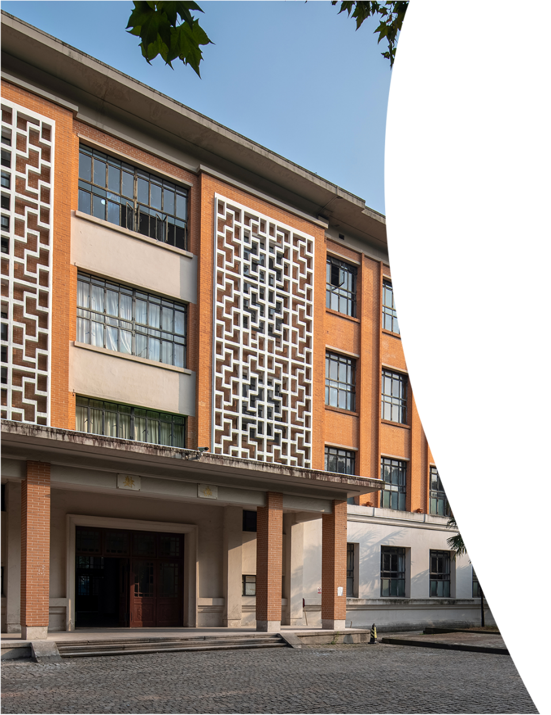
预期成果与关键创新点
Expected results and key innovation points
预期成果
1、自适应MPC纠偏控制器（含前馈+反馈复合），面向侧滑干扰。
2、侧滑角在线估计模块（SVR，基于易测信号）。
3、EDEM–RecurDyn–MATLAB 多物理场闭环联合仿真平台。
4、仿真工况下验证：路径跟踪更稳，对侧滑更鲁棒，实现从被动纠偏到主动抗扰的提升。
关键创新点
1、前馈-反馈复合+自适应MPC算法
2、数据驱动估计替代复杂建模
3、多物理场闭环验证
4、面向振动场景的侧滑补偿路径：针对动态侧滑难题提出整体方案，实现在线调参。
7/10

Slide 10
前期工作和进度安排
Preliminary work and schedule arrangement
8/10

Slide 11
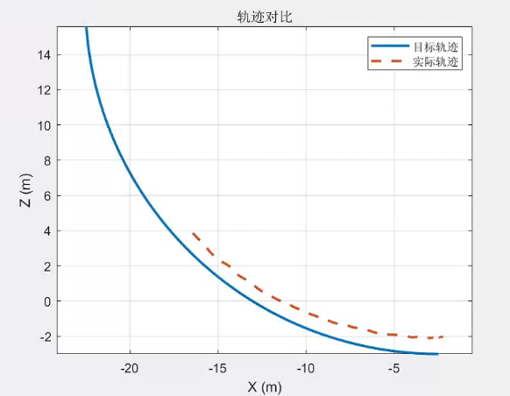
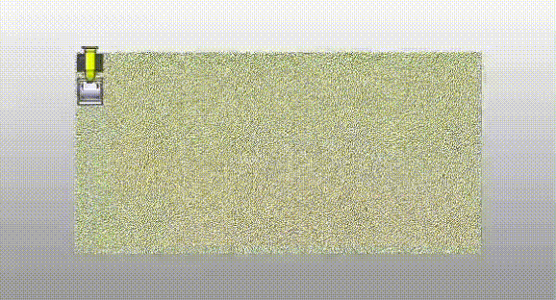
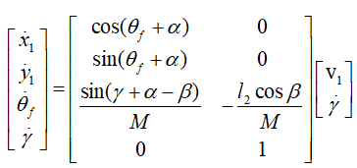

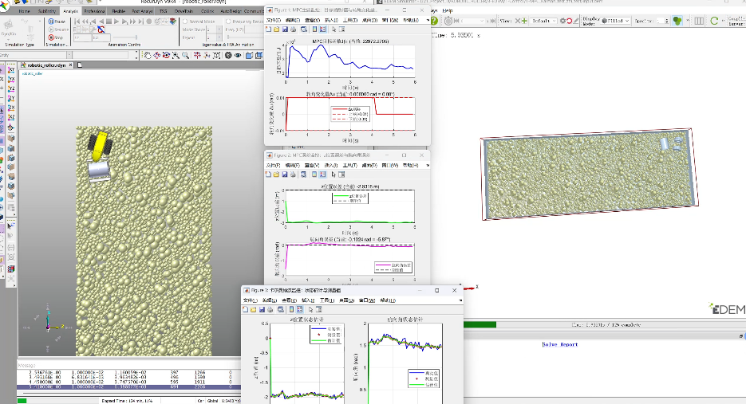
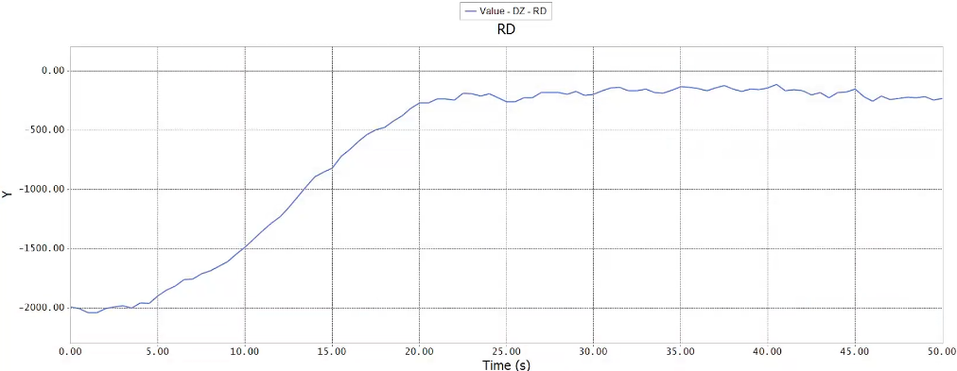
前期工作
建立了运动学模型
走圆弧
系统状态空间表达式
建立了多体动力学离散元耦合模型
走直线
简单仿真结果
9/10

Slide 12
进度安排
阶段 | 时间 | 主要工作内容 | 计划目标与交付成果
一、开题与理论准备 | 2025年9月 - 10月 | 1. 深入文献研究，明确技术路线，完整开题报告。 | 1. 完成并提交开题报告。
 |  | 2. 建立考虑侧滑效应的振动压路机运动学模型。 | 2.建立考虑侧滑角的运动学模型
 |  | 3. 在MATLAB/Simulink中实现该模型。 | 3. 完成模型的初步仿真验证。
二、算法开发 | 2025年11月 - 12月 | 1. 收集/生成训练数据，开发SVR侧滑角预测模块。 | 1. SVR预测模块能够在线输出侧滑角。
 |  | 2. 设计融合侧滑前馈的自适应MPC控制器。 | 2. 完成自适应MPC控制算法的代码实现。
三、仿真平台搭建与验证 | 2026年1月 - 2月 | 1. 搭建EDEM-RecurDyn-MATLAB/Simulink联合仿真环境。 | 1. 成功搭建多物理场联合仿真平台。
 |  | 2. 将模型与算法集成到平台中进行闭环测试。 | 2. 获得初步仿真结果，验证系统可行性。
四、数据分析与优化 | 2026年3月 | 1. 全面进行仿真实验，分析路径跟踪精度、稳定性等性能。 | 1. 获得充分的性能对比数据（与无补偿控制对比）。
 |  | 2. 根据结果优化模型参数和控制算法。 | 2. 算法性能达到预期指标。
五、论文撰写与初稿 | 2026年4月上中旬 | 开始撰写毕业论文，完成绪论、理论基础、方法设计等章节。 | 完成论文初稿的绝大部分内容。
 |  | 1. 提交初稿给导师审阅，并根据意见修改。 | 完成论文的最终稿，内容完整、格式规范。
六、论文修改与润色 | 2026年4月下旬 | 2. 完善摘要、结论、参考文献，格式化全文。
七、答辩准备 | 2026年5月上中旬 | 1. 制作答辩PPT和演示材料。
 |  | 2. 准备答辩讲稿。
10/10

Slide 13
感谢各位老师批评指正！
Thank you for your criticism and correction
答辩人：郑祺耀
指导老师：杨濛 助理教授
日期：2025.10.14

